Slide 1
ПРАКТИЧЕСКАЯ РАБОТА № 6
Разработка информационной системы складского учёта «ТехноСклад»
ПРОЕКТ В ЦИФРАХ
5
модулей приложения
Часть 1: Web-приложение
7
таблиц базы данных
МДК.04.01 Внедрение, поддержка компьютерных систем и обеспечение качества функционирования компьютерных систем
11
Выполнил: Алёшкин Константин
автотестов Django
Группа: ИСП 211
Москва, 2026
1

Slide 2
Цель и задачи
Цель: разработать web-приложение складского учёта для ООО «ТехноСклад»: админ-панель, REST API и отчётность, пригодные к внедрению.
Задачи
01
Проанализировать приёмку, хранение и отгрузку товара, собрать требования.
02
Спроектировать пять модулей и схему базы данных из семи таблиц.
03
Реализовать модели, админ-панель, REST API с JWT и сервис отчётов.
04
Покрыть бизнес-логику автотестами и подготовить комплект документации.
ТехноСклад, ПР6. Часть 1: Web-приложение
2

Slide 3
Стек технологий
Стек подобран под учебный проект: минимум зависимостей, промышленная СУБД и готовый REST API.
Компонент | Версия | Назначение
Python | 3.12 | Язык разработки и среда выполнения
Django | 5.1.4 | ORM, админ-панель, маршрутизация
Django REST Framework | 3.15.2 | REST API: сериализаторы, пагинация
SimpleJWT | 5.3.1 | JWT-аутентификация, access и refresh
django-filter | 24.3 | Фильтрация и поиск в API
PostgreSQL | 16 | Промышленная база данных (POSTGRES_HOST)
SQLite | 3 | Локальный запуск и автотесты
ТехноСклад, ПР6. Часть 1: Web-приложение
3

Slide 4
Схема модулей
Пять модулей: у каждого своя предметная область, связи идут через внешние ключи и сервисный слой отчётов.
Модуль | Назначение | Содержимое
accounts | Сотрудники склада, роли, вход по JWT | User: профиль, должность
catalog | Каталог техники и остатки товара | Category, Vendor, Warehouse, Product
clients | Клиенты и закреплённые менеджеры | Client
orders | Заказы приход и расход, проведение, отмена | Order
reports | KPI, движение, топ товаров, остатки | Сервис без своих таблиц
ТехноСклад, ПР6. Часть 1: Web-приложение
4

Slide 5
Модели данных
Семь таблиц, связи один ко многим; удаление справочников защищено (PROTECT).
Таблица | Ключевые поля | Связи
User | username, full_name, position, phone | 1:N к Client и Order
Category | name, slug | 1:N к Product
Vendor | name, country, inn | 1:N к Product
Warehouse | name, address | 1:N к Product
Product | name, sku, price, quantity, min_quantity, status | FK на Category, Vendor, Warehouse
Client | name, phone, email, inn, manager | FK на User, 1:N к Order
Order | quantity, order_type, status, total_amount, completed_at | FK на Client и Product
ТехноСклад, ПР6. Часть 1: Web-приложение
5

Slide 6
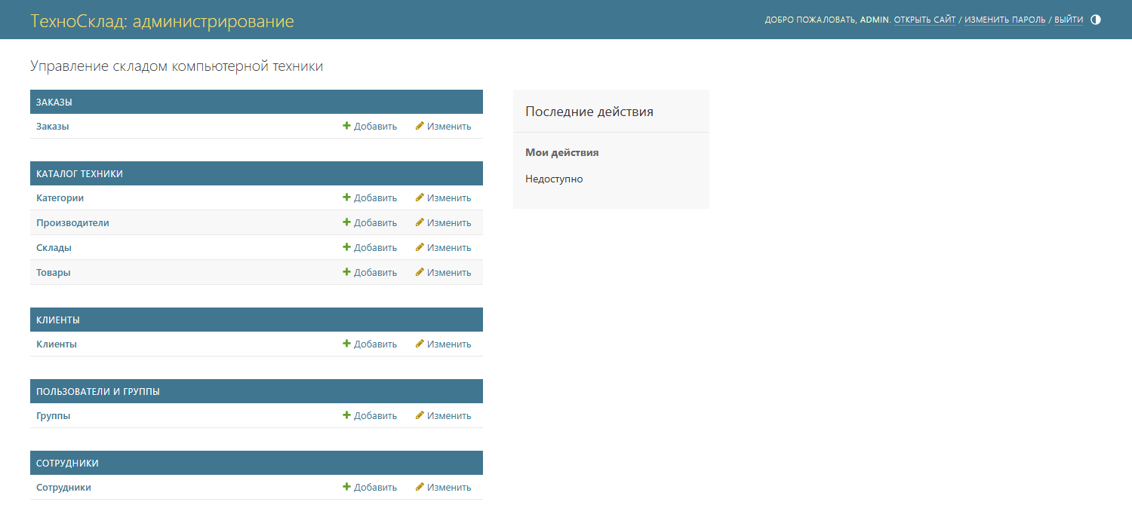
Админ-панель: главная страница
ЧТО НА СКРИНШОТЕ
Пять разделов по модулям: заказы, каталог, клиенты, сотрудники.
Русские заголовки и подписи вместо стандартных.
Вход только для сотрудников склада.
Рисунок 1. Главная страница админки: разделы по модулям и русские подписи
ТехноСклад, ПР6. Часть 1: Web-приложение
6

Slide 7
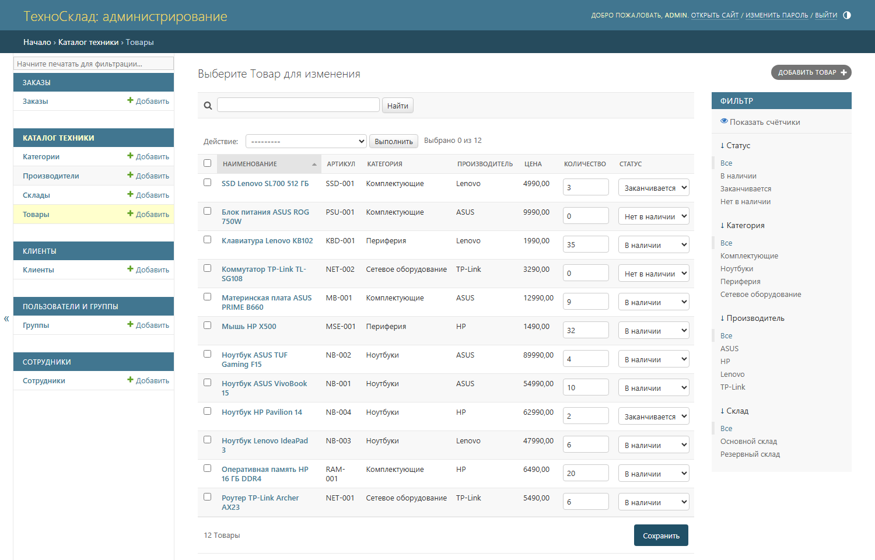
Каталог товаров с фильтрами
ЧТО НА СКРИНШОТЕ
Фильтры по статусу, категории, производителю и складу.
Поиск по наименованию и артикулу, сортировка по колонкам.
Остаток и статус правятся прямо в списке.
Рисунок 2. Каталог товаров: фильтры, поиск и правка остатков в списке
ТехноСклад, ПР6. Часть 1: Web-приложение
7

Slide 8
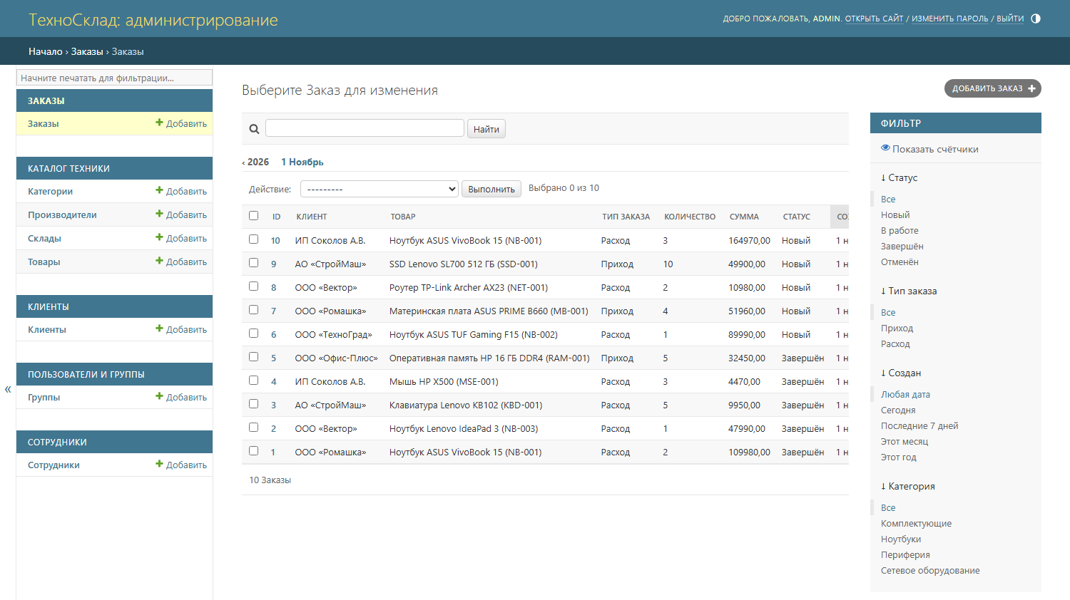
Заказы и каскадное изменение остатка
ЧТО НА СКРИНШОТЕ
Расход уменьшает остаток, приход увеличивает его.
Завершение заказа пересчитывает остаток и статус товара.
Отмена завершённого заказа возвращает товар на склад.
Расход не может увести остаток в минус.
Рисунок 3. Список заказов: тип, количество, сумма и статус; проведение меняет остаток товара
ТехноСклад, ПР6. Часть 1: Web-приложение
8

Slide 9
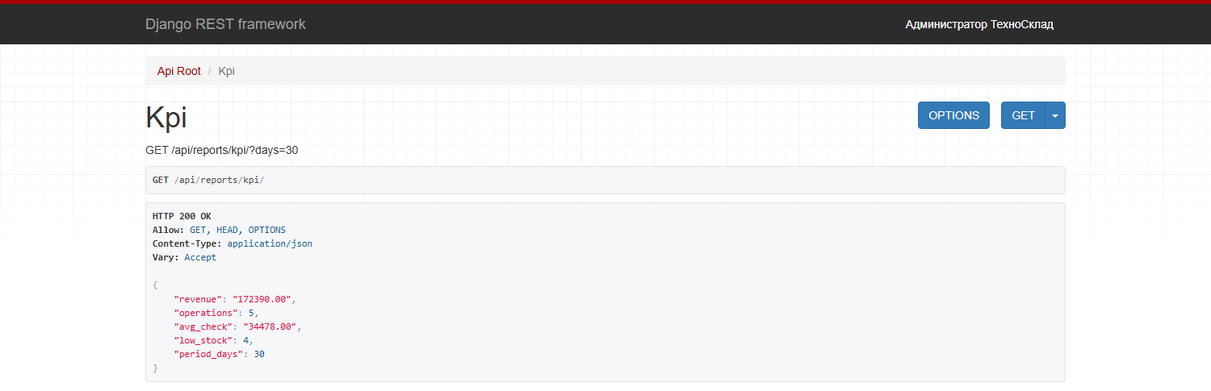
KPI отчёты: JSON-ответ API
172 390 ₽
5
34 478 ₽
4
Выручка за 30 дней
Проведённых операций
Средний чек
Позиции в дефиците
Рисунок 4. Эндпоинт /api/reports/kpi/?days=30: выручка, операции, средний чек и дефицит
ТехноСклад, ПР6. Часть 1: Web-приложение
9

Slide 10
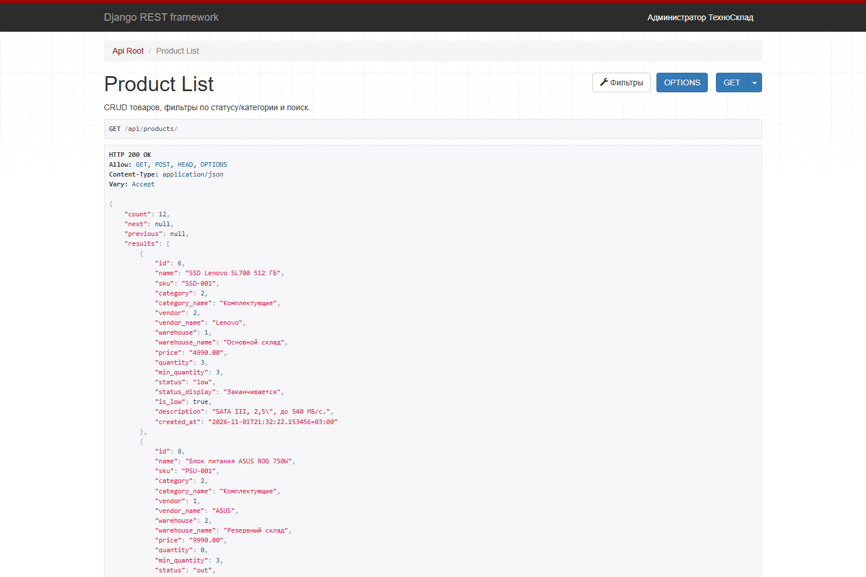
REST API и автотесты
ЗАПУСК ТЕСТОВ
PS> python manage.py test
Found 11 test(s).
System check identified no issues (0 silenced).
...........
------------------------------------------------------------------
Ran 11 tests in 0.023s
OK
Что проверяют тесты
Заказы: приход, расход, запрет минуса, отмена.
Статусы товара: available, low, out.
Отчёты: KPI, движение по дням, топ товаров.
Рисунок 5. Список товаров через DRF: пагинация, фильтры и вычисляемые поля
ТехноСклад, ПР6. Часть 1: Web-приложение
10

Slide 11
Итоги и перспективы
Что сделано
Что дальше
Пять модулей, семь таблиц, миграции и демо-данные.
Админ-панель с фильтрами и массовыми действиями.
REST API с JWT, фильтрами и пагинацией.
Отчёты KPI, движение, топ товаров, остатки.
11 автотестов, отчёт и два руководства.
Уведомления о низком остатке на почту.
Экспорт отчётов в Excel и PDF.
Docker и развёртывание на сервере.
Права доступа на уровне объектов.
Мобильный клиент для кладовщика.
Текущая версия готова к демонстрации и передаче на сопровождение.
ТехноСклад, ПР6. Часть 1: Web-приложение
11

Slide 12
Спасибо за внимание!
Готов ответить на вопросы
Алёшкин Константин, группа ИСП 211
Москва, 2026
12

